Slide 1
Investiční pobídky
Pierburg s.r.o.

Slide 2

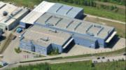

Agenda
Představení Pierburg s.r.o.
Čerpání investičních pobídek
Kontroly čerpání invest. pobídek

Slide 3
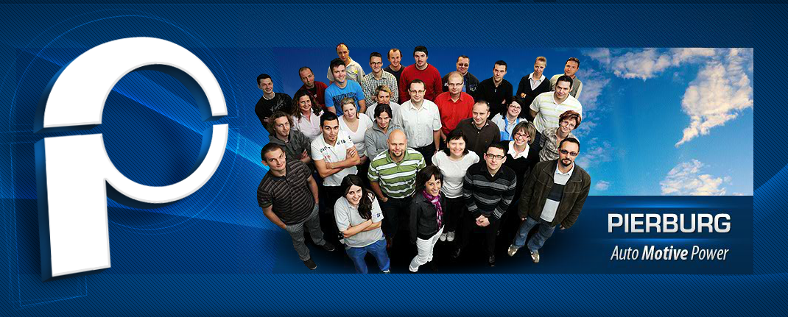
Představení Pierburg s.r.o.
Představení Pierburg s.r.o.

Slide 4


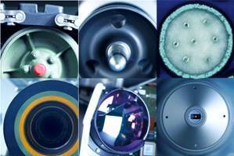
Tržby: 4.445 mil. EUR Zaměstnanci: 21.516
KSPG AG
Rheinmetall Defence
Dodavatel motorových dílů a systémů pro automobil. průmysl
Tržby: 2.313 mil. EUR
Zaměstnanci: 11.548
Zbojní průmysl se zaměřením na pozemní obranné systémy
Tržby: 2.141 mil. EUR
Zaměstnanci: 9.833

Slide 5
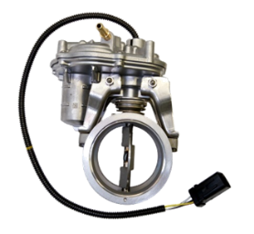
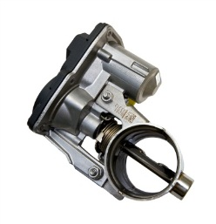
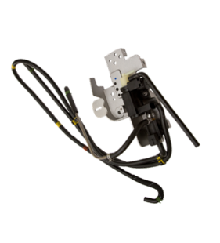
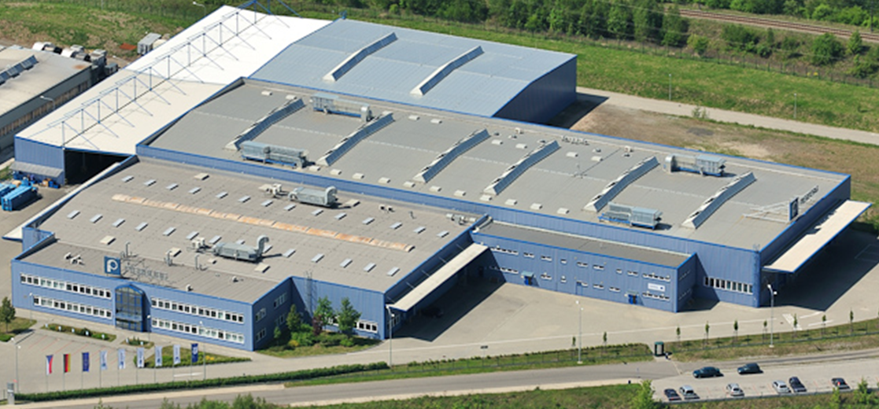
Klíčové informace
Produkty
Klíčová data (2013 předpoklad):
Tržby : 203,0 Mio. €
Zaměstnanci: 313
Rozloha závodu: 10.350 m2
Založena: v roce 2004
Vlastník: Pierburg GmbH, Germany
Recirkulační systémy výfukových plynů
Systémy výfukových klapek
Řídící jednotky
Sekundární vzduchová čerpadla
Klíčové kompetence
Montážní technologie
Specializace na sváření
Testovací procesy
Certifikace
ISO TS 16949 (Quality)
ISO 14001 (Environment)
AEO (Logistics)

Slide 6
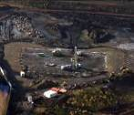
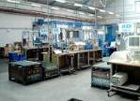




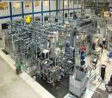
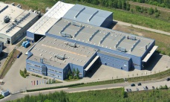
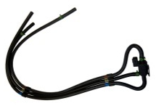
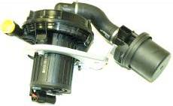

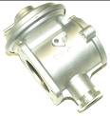
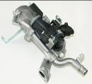
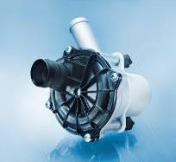
Vývoj společnosti
ROK
2002
2004
2005
2006
2007
2008
2009
2010
2011
2012
Tržby v
mil. EUR
0,6
7,6
18,2
20,7
36,2
31,6
86,9
151,3
177,0
Zahájení výroby řídících jednotek v Metal a.s. (KSPG Group)
Výstavba haly č. 1
Zahájení výroby sekundárních vzduchových čerpadel
&
výfukových klapek
Výstavby 2.haly
Zahájení výroby elektrických výfukových klapek
Zahájení výroby re- cirkulačních systémů výfukových plynů (EGR)
Zahájení výroby
modulů
EM-EGR
Výstavba 1.fáze haly 3
Zahájení výroby sekundárních vzduchových čerpadel 3.generace

Slide 7
Čerpání investičních pobídek
Představení Pierburg s.r.o.

Slide 8
1. Záměr
Rozhodnutí MPO z 01/2005
Sleva na dani podle §35a ZDP
HP tvorby nových pracovních míst – 200 tis. Kč na 1 prac.místo
HP rekvalifikace / školení – 35% z nákladů na školení
Investiční pobídka zcela dočerpána v 2012
2. Záměr
Rozhodnutí MPO z 10/2013
Sleva na dani podle §35b ZDP
HP tvorby nových pracovních míst – 50 tis. Kč na 1 prac.místo
HP rekvalifikace / školení – 25% z nákladů na školení

Slide 9
Průběh čerpání investičních pobídek – 1. záměr
Rok | Sleva na dani | Pracovní místa | Školení | Celkem Mil. Kč
2005 | 0 | 3 | 4 | 7
2006 | 9 | 4 | 3 | 16
2007 | 12 | 3 | 2 | 16
2008 | 9 | 0 | 0 | 9
2009 | 0 | 0 | 0 | 0
2010 | 27 | 2 | 2 | 31
2011 | 77 | 0 | 0 | 77
2012 | 103 | 0 | 0 | 103
Celkem | 236 | 12 | 10 | 258

Slide 10
Provedené kontroly čerpání investičních pobídek
Představení Pierburg s.r.o.

Slide 11
Finanční ředitelství Ústí nad Labem
Kontrola splnění všeobecných podmínek §2/2 písm. c) e) f) zákona 72/2000 Sb. ve znění pozdějších předpisů
MPO
Kontrola splnění povinností uvedených v zák. 72/2000 Sb. ve znění pozdějších předpisů a povinností vyplývajících z Rozhodnutí o příslibu IP

Slide 12
Finanční úřad
Kontrola porušení pravidel rozpočtové kázně u peněžních prostředků poskytnutých MPSV v rámci investičních pobídek
Ministerstvo práce a soc. věcí
Následná kontrola plnění podmínek specifikovaných v Dohodách o hmotné podpoře tvorby prac. míst a školení zaměstnanců uzavřených s MPSV
Úřad práce
Kontrola hospodaření s veřejnými prostředky získanými na základě Dohod o hmotné podpoře s MPSV

Slide 13
Thank you for your attention!

